Slide 1
Олимпиады
Гульден Кусаинова,
Менеджер Департамента по развитию Назарбаев Интеллектуальных школ

Slide 2
Нормативно-правовые акты
Правила организации и проведения республиканских олимпиад по общеобразовательным предметам, утвержденные приказом Министра образования и науки РК от 13 марта 2012 года, на основании которых АОО «Назарбаев Интеллектуальные школы» проводит сетевую олимпиаду по общеобразовательным предметам среди учащихся Интеллектуальных школ.
Перечень республиканских и международных олимпиад и конкурсов научных проектов (научных соревнований) по общеобразовательным предметам, утвержденных приказом Министра образования и науки РК от 7 декабря 2011 года.
Положение о Школе углубленной подготовки учащихся к интеллектуальным соревнованиям, утвержденное решением Правления автономной организации образования «Назарбаев Интеллектуальные школы» от 26 февраля 2015 года (протокол № 7).
Стратегия развития АОО «Назарбаев Интеллектуальные школы» до 2020 года.

Slide 3
В разработке…
Нормативно-правовой акт по проведению и организации сетевой олимпиады по общеобразовательным предметам
Нормативно-правовой акт «О некоторых вопросах по присвоению баллов за достигнутые успехи в международных и республиканских олимпиадах и конкурсах научных проектов (научных соревнованиях), конкурсах исполнителей, конкурсах профессионального мастерства и спортивных соревнованиях»

Slide 4
Что дает участие в олимпиадах?
Преимущественное право на предоставление образовательного гранта в отечественных высших учебных заведениях при равенстве баллов
Победители и призеры международных олимпиад становятся обладателями образовательного гранта зарубежных вузов
Международные олимпиады дают возможность увидеть другие города и страны, познакомиться с другой культурой и расширить кругозор

Slide 5
Схема формирования состава олимпийской сборной АОО «Назарбаев Интеллектуальные школы»
Олимпийский резерв в 20-ти филиалах АОО
Олимпийский резерв – состав учащихся каждого филиала АОО, направляемого для участия в сетевой олимпиаде.
Олимпийская сборная АОО «Назарбаев Интеллектуальные школы»
Олимпийская сборная – победители и призеры сетевой олимпиады среди учащихся Назарбаев Интеллектуальных школ, направляемых для участия на Республиканской олимпиаде по общеобразовательным предметам.
Олимпийский резерв сборной команды Республики Казахстан
Учащиеся Назарбаев Интеллектуальных школ - победители и призеры Республиканской олимпиады по общеобразовательным предметам отбираются для состава сборной команды Республики Казахстан.
Учащиеся Назарбаев Интеллектуальных школ в составе олимпийской сборной команды Республики Казахстан
Учащиеся Назарбаев Интеллектуальных школ, направляемые для участия в Международных олимпиадах по общеобразовательным предметам в составе олимпийской сборной РК.

Slide 6
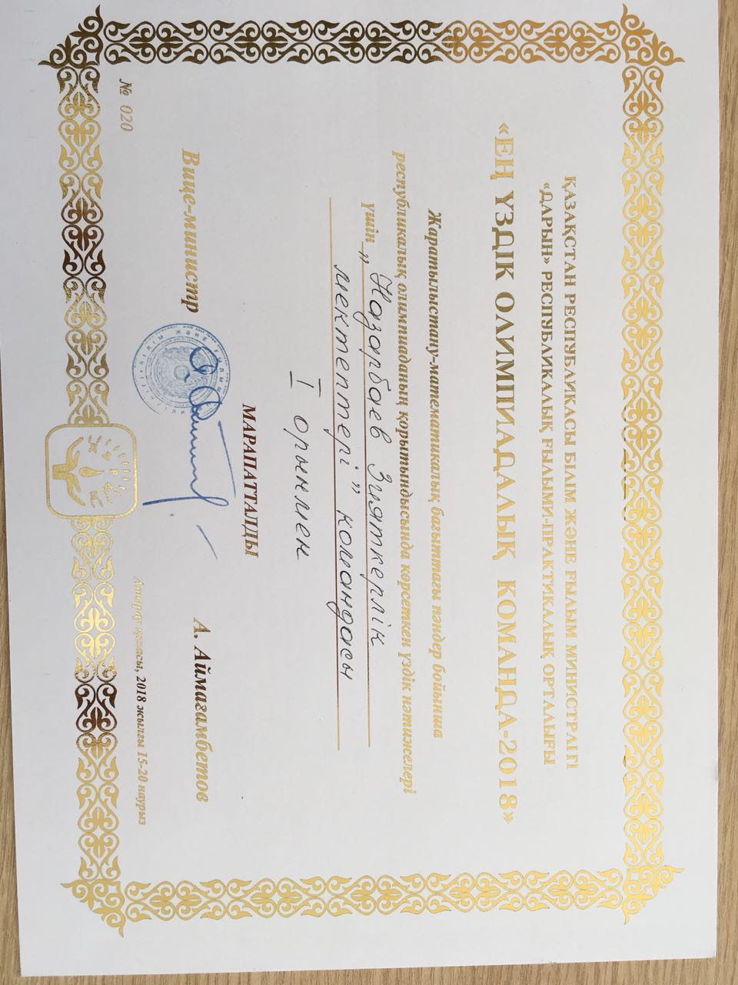
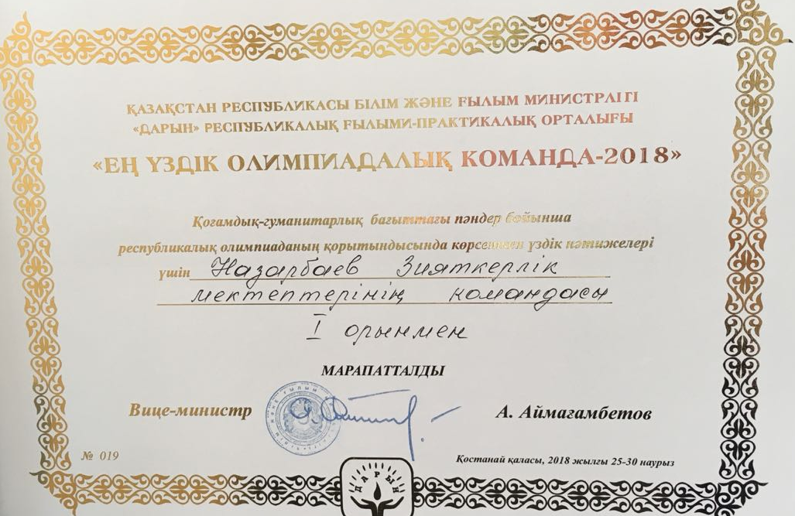
Итоги Республиканской олимпиады по общеобразовательным предметам 2017-2018 уч. года
В 2017-2018 учебном году АОО «Назарбаев Интеллектуальные школы» стала обладателем 1-места в командном зачете на Республиканской олимпиаде по естественно-математическому и общественно-гуманитарному направлениям. Учащиеся АОО «Назарбаев Интеллектуальные школы» стали обладателями 62 призовых мест, что составляет 11% от общего количества призеров. Все призеры сетевой олимпиады подтвердили свои знания на Республиканской предметной олимпиаде.

Slide 7
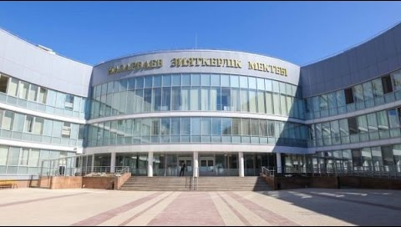
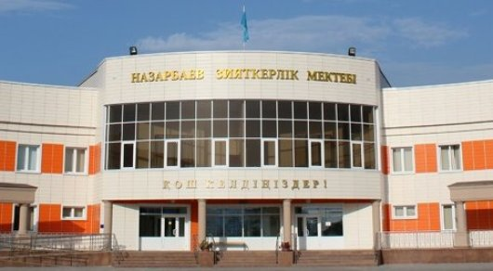
Выражаем благодарность!!!
Назарбаев Интеллектуальная школа физико-математического направления г. Астана
Назарбаев Интеллектуальная школа химико-биологического направления г. Алматы

Slide 8
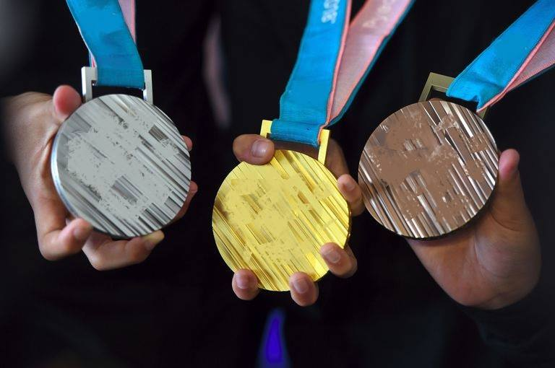
Рейтинг школ
Независимым экспертом составлен список ТОП-50 школ по результатам Республиканской олимпиады по предметам естественно-математического направления и ТОП-100 школ по результатам Республиканской олимпиады по предметам общественно-гуманитарного направления. В данные списки попали следующие Интеллектуальные школы:
ТОП-50 | ТОП-100
1.НИШ ФМН г. Алматы (золото-6, серебро-1) | 3. НИШ ФМН г.Алматы (золото-2, серебро-1, бронза-2)
11.НИШ ХБН г.Павлодар (золото-2, серебро-2, бронза-4) | 22.НИШ ФМН г.Кокшетау (золото-1)
19.НИШ ФМН г. Астана (золото-1, серебро-2) | 43.НИШ ХБН г. Атырау (серебро-3, бронза-1)
26. НИШ ФМН г.Шымкент (золото-1) | 50. НИШ ФМН г.Костанай (серебро-1, бронза-2)
26.НИШ г.Астана (золото-1) | 54.НИШ ХБН г.Петропавловск (серебро-1, бронза-1)
40.НИШ г. Талдыкорган (серебро-2 бронза-2) | 59. НИШ ХБН г. Алматы (серебро-1)
43.НИШ ХБН г.Шымкент (серебро-2) | 59.НИШ ФМН г.Шымкент (серебро-1)
46.НИШ ХБН г. Усть-Каменогорск (серебро-1, бронза-1) | 59.НИШ г. Астана (серебро-1)
47.НИШ ХБН г.Актау (серебро-1) | 59. НИШ ХБН г.Караганда (серебро-1)
50. НИШ ХБН г.Алматы (бронза-2)

Slide 9
Учащиеся Интеллектуальных школ участвуют в республиканских и международных олимпиадах по предметам естественно-
математического, гуманитарного направления и показывают высокие результаты
Целевые показатели стратегии развития за 2017-2018 уч. год: | Выполнение в %: | Фактические показатели за 2017-2018 уч. год
20 призеров республиканских олимпиад | 550 % | 110 призеров республиканских олимпиад
15 призеров международных олимпиад | 234 % | 36 призеров международных олимпиад
5 учащихся Интеллектуальных школ – в олимпийской сборной Республики Казахстан | 140 % | 7 учащихся Интеллектуальных школ – в олимпийской сборной Республики Казахстан
* 160 призеров республиканских и 50 призеров международных дистанционных интернет-олимпиад за 2017-2018 учебный год.

Slide 10
Олимпийская сборная Республики Казахстан
№ | Фамилия, имя | Предмет | Класс | Интеллектуальная школа | Олимпийская сборная Республики Казахстан | Участие на Международных олимпиадах
 | Абдрахманов Дінмұхаммед | География | 10 | НИШ ФМН г.Шымкент | + | Международная олимпиада по географии
2. | Пернебек Нұрсауле | География | 12 | НИШ ХБН г.Шымкент | + | Международная олимпиада по географии
3. | Әбдіхалил Ербол | География | 12 | НИШ ХБН г.Павлодар | -
4. | Оразалин Алибек | Математика | 11 | НИШ ФМН г.Алматы | + | Западно-Китайская олимпиада по математике
5. | Байлин Әмірхан | Физика | 10 | НИШ ФМН г. Астана | + | 19-ая Азиатская олимпиада по физике, Международная олимпиада по физике
6. | Туленов Дияр | Физика | 10 | НИШ ФМН г.Павлодар | + | 19-ая Азиатская олимпиада по физике, Международная олимпиада по физике, Международная олимпиада «Туймаада»
7. | Қажымұрат Ақназар | Физика | 11 | НИШ ФМН г. Алматы | + | 19-ая Азиатская олимпиада по физике
8. | Чалышкан Селимжан | Биология | 10 | НИШ ФМН г.Алматы | + | Международная олимпиада по биологии
9. | Бисенбаев Кудайберген | Биология | 10 | НИШ ФМН г.Алматы | -

Slide 11
Международные олимпиады
Наименование олимпиады | Количество участвовавших | Количество призеров | Результаты
19-ая Азиатская олимпиада по физике | 3 | 1 | 1 золото
Международная олимпиада по физике, математике, химии и информатике «Туймаада» | 4 | 4 | 1 золото, 1 серебро, 2 бронзы
Международная олимпиада по биологии (IBO) | 1 | 1 | Бронзовая медаль
Международная олимпиада по физике (Ipho) | 2 | 1 | Бронзовая медаль
Международная олимпиада по географии (IGeo) | 2 | 0
Международная олимпиада по наукам о Земле (IESO) | 4 | 4 | 1 серебро и 1 бронза в индивидуальном зачете, а также 2 золото и 2 бронзы в командном зачете.
18-ая Западно-Китайская математическая олимпиада | 1 | 1 | Серебряная медаль
ИТОГО: | 17 | 12 | 4 золотых, 3 серебряных, 7 бронзовых медалей

Slide 13
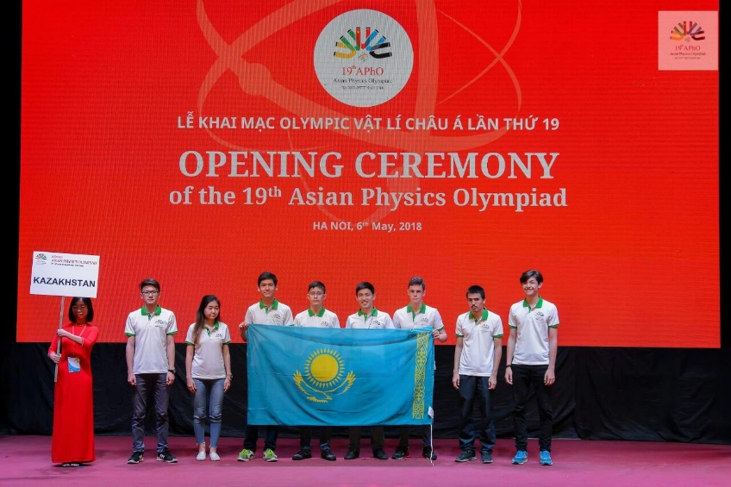
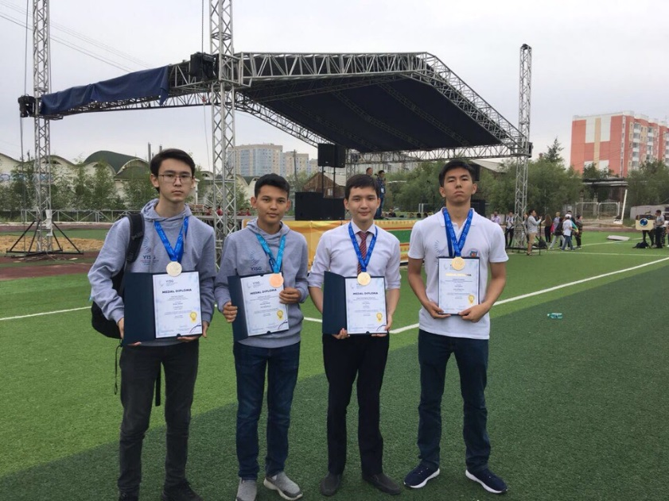
Яркие лица олимпиад
(2017-2018 учебный год)
Кажымурат Акназар (НИШ ФМН г. Алматы) – обладатель золотой медали на 19-ой Азиатской олимпиаде по физике.
На 25-ой Международной Олимпиаде «Тууймада», проходившей в Якутске, учащиеся Назарбаев Интеллектуальных школ показали отличный результат: 1 золотая, 1 серебряная и 2 бронзовых медали.

Slide 14
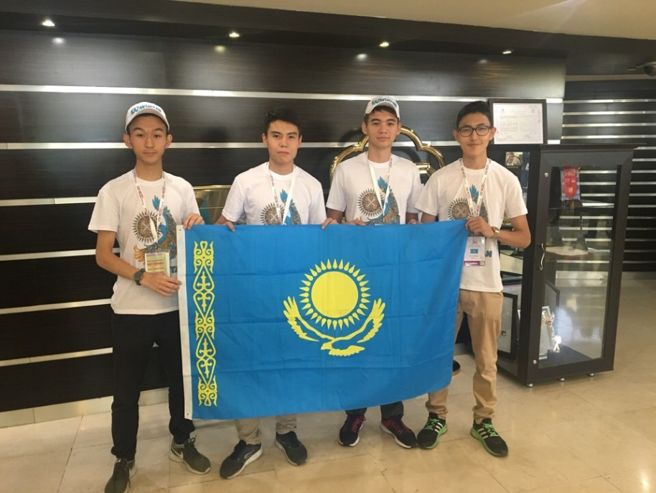
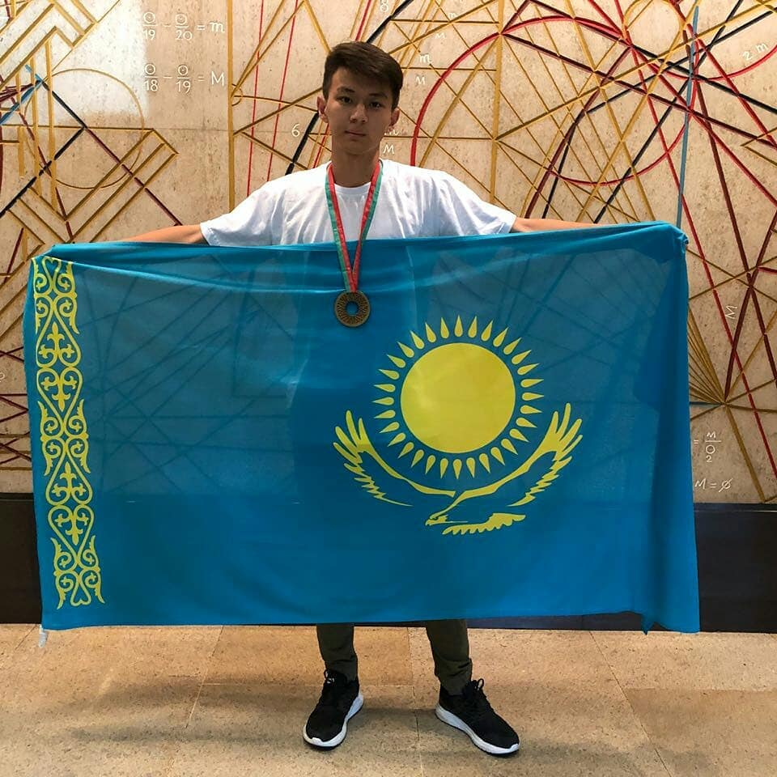
Чалышкан Селимжан (НИШ ФМН г. Алматы) стал обладателем бронзовой медали на Международной олимпиаде по биологии (IBO).
Туленов Дияр (НИШ ХБН г. Павлодар) стал обладателем бронзовой медали на Международной олимпиаде по физике (IphO).

Slide 15
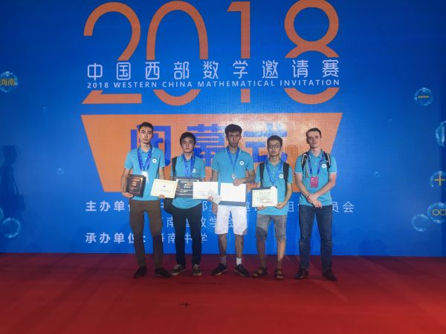
На международной олимпиаде по наукам о Земле IESO 2018 в Таиланде 4 учащихся Назарбаев Интеллектуальных школ представляли сборную команды Казахстана.
По итогам олимпиады сборная команды Казахстана стала обладателем 1 серебрянной и 1 бронзовой медали в индивидуальном зачете, а также 2 золотых и 2 бронзовых медалей в командном зачете.
Оразалин Алибек,ученик 11 класса Назарбаев Интеллектуальной школы физико-математического направления города Алматы, стал обладателем серебряной медали на 18-ой Западно-Китайской олимпиаде по математике, которая проходила на о.Хайнянь (Китай).

Slide 16
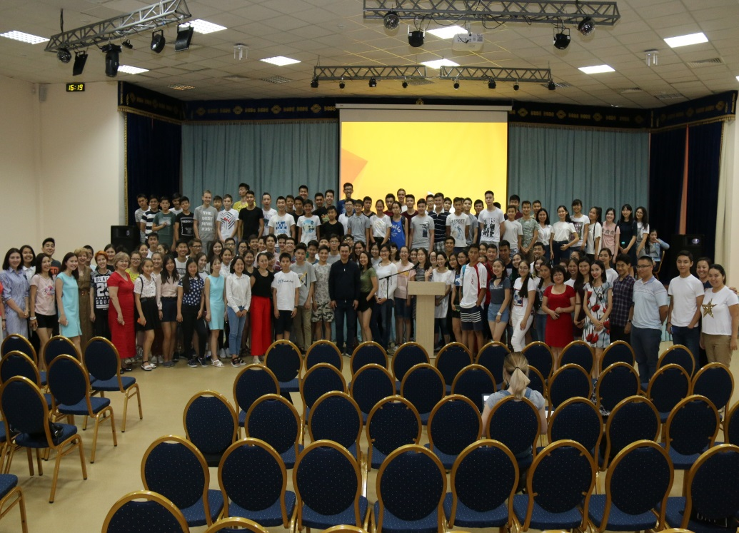
Учебно-тренировочные сборы
Дата проведения: 30 июля – 11 августа 2018 года Место проведения: НИШ ХБН г. Алматы
Количество учащихся: 260 Количество сопровождающих: 28
Количество тренеров-учителей НИШ: 10 Количество привлеченных тренеров: 9
Учебно-тренировочные сборы были проведены среди учащихся Назарбаев Интеллектуальных школ 7-11 классов по предметам естественно-математического и общественно-гуманитарного направления. Данные учащиеся являлись призерами и победителями олимпиад разных уровней.

Slide 17
Развитие олимпийского движения в Назарбаев Интеллектуальных школах
Проведение учебно-тренировочных сборов среди преподавателей-предметников Назарбаев Интеллектуальных школ.
Проблема: На сегодняшний день для развития олимпийского движения в Назарбаев Интеллектуальных школах недостаточно преподавателей, владеющих навыками подготовки к международным олимпиадам.
Решение: Преподаватели отечественных ВУЗов, имеющие опыт подготовки учащихся к международным олимпиадам, поделятся опытом и ключевыми знаниями, а также рекомендациями касательно необходимой литературы для подготовки олимпиадных заданий.
Приобретение необходимой литературы по подготовке к международным олимпиадам.
Проблема: В библиотеках Назарбаев Интеллектуальной школ достаточно академической литературы для проведения занятий, но отсутствует литература по подготовке к международным олимпиадам.
Решение: Приобрести определенное количество литературы для подготовки к международным олимпиадам.

Slide 18
Сетевой этап Республиканской олимпиады по общеобразовательным предметам в 2018-2019 учебном году
Сетевой этап РО
ЕМН
Алматы
Шымкент
ОГН
Астана

Slide 19
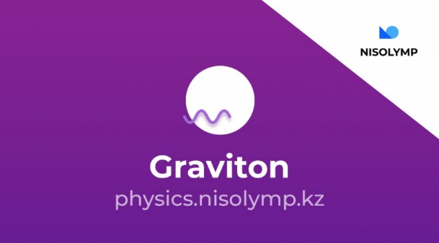
Распространить информацию о сообществе «NISOLYMP» среди всех учащихся Назарбаев Интеллектуальных школ.
Привлечь учителей Назарбаев Интеллектуальных школ к составлению тестовых заданий, проведению олимпиад и т.д.
Благодаря платформе «NISOLYMP» учащиеся с разным уровнем знаний могут повысить свою подготовку к международным и республиканским олимпиадам.

Slide 20
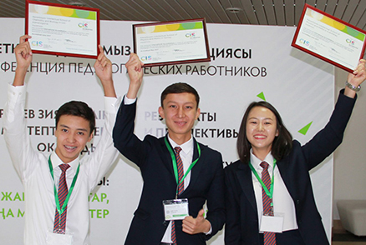
Директорам Назарбаев Интеллектуальных школ
На школьных линейках 1 сентября оказать честь и поздравить
олимпийцев за их достижения на международных олимпиадах в летнее время
Развить среди учащихся-олимпийцев чувства патриотизма,
вовлекать данных учащихся в социальные проекты

